Slide 1
《数据库实践》课程报告
题目 5 · 专利数据关系数据库设计与实践
从五局官方样例 XML 到可复现、可验收、可分析的 PostgreSQL 数据库
小组成员：A / B / C / D 四角色协作
数据规模：43 张业务表 / 345 个字段 / 3,576 行 ｜ 验收：151 条用例全部通过 ｜ 分析：5 个主题 21 条 SQL
2026 年 10 月
Notes:
（建议 0:20）开场：我们做的是题目 5——专利数据关系数据库。整条链路从五局官方样例 XML 出发，到 43 张业务表、3,576 行数据、151 条测试用例和 5 个主题 21 条 SQL 的分析结论，全部可以现场复现。

Slide 2
汇报大纲
2
按“问题 → 设计 → 实现 → 结果 → 总结”推进
01
02
03
04
05
题目与数据边界
需求分析
方案设计
结果展示
分析挖掘与总结
五局官方样例 XML、5 类数据集、19 件申请
七类工程难点与完整性 / 非功能要求
六域 E-R、范式审查、物理设计、导入与验收流程
43 张业务表、3,576 行、前端与测试验收
5 个主题 21 条 SQL、6 张统计图、局限与收获
汇报重点：① 结构为什么这样设计（六域 E-R 与约束）；② 结果如何被验证（151 条用例与全新容器复现）；
③ 数据能支撑什么结论、不能支撑什么结论（引用目标全部在库外的处理方式）。
演示顺序与报告章节一致，所有数字来自仓库内可复核的证据文件
2
Notes:
（建议 0:30）汇报按“问题 → 设计 → 实现 → 结果 → 总结”五段走，与报告章节一一对应；所有数字都来自仓库里可复核的证据文件，不是手工统计。

Slide 3
题目与数据边界
3
题目 5：专利数据服务试验系统的五局基础数据（XML + 数据手册 + 官方样例）
5
17
19
3,576
类官方样例数据集（US / EP 五局）
个基础 XML 源文件（SHA256 快照）
件申请 / 19 篇公布公告文献
行入库数据（43 张业务表）
数据边界：试验系统不可访问，本组以官方样例与数据手册为唯一事实来源，不引入第三方数据
语义对齐：按 INID 码把五局同义字段对齐（(21) 申请号、(22) 申请日、(51) 分类号、(54) 名称、(57) 摘要…）
五类数据集：US 申请公布、US 授权公告、EP 全文、EP DOCDB 摘要、EP 法律状态
样例规模：19 件申请、19 篇文献、3,576 行；结论一律限定在样例范围内，不外推行业趋势
可追溯：导入前记录每个 XML 的 SHA256，导入后写入批次与字段级错误，失败整批回滚
来源：第一阶段/01-需求分析.md、04-数据字典.csv；second stage/02-数据导入
3
Notes:
（建议 0:50）先说边界：试验系统访问不到，所以我们只用官方样例与数据手册，共 5 类数据集、17 个 XML、19 件申请。这些文件导入前都算了 SHA256，随时可以核对来源没有被改过。

Slide 4
需求分析：七类必须在数据库里显式处理的难点
4
它们决定了后面的表结构与约束设计
多值属性普遍：多申请人 / 多发明人 / 多分类号 / 上百条引用与权项
· 破 1NF 的单字段存多值必须消除 → 拆表 + 复合唯一键
弱实体必须带属主：title / abstract / claim / drawing / description_section
· 唯一键 = 属主键 + 部分键（语言、序号）
引用是一元递归且被引目标常在库外
· cited_patent_id 可空，但保留被引国别/号码/种类原文
多语言与多版本：EP 的 EN / DE / FR 分套，权利要求分独立 / 从属
· 语言进入部分键，条数按语言分别统计
日期精度不统一（YYYYMM00、哨兵值）
· 解析列 + 原文列并存，精度不足时置 NULL，不伪造日期
来源缺口要如实保留：family_citation 缺可靠双端族号
· 保留空表 + 文档声明，不用近似关系灌数据
可追溯与可重跑：课程要求能重复得到同一个库
· SHA256 指纹 + 幂等键 + 审计表 + 整批事务
只读展示、错误可见：前端不得把 SQL 错误显示成“无数据”
· 写入只发生在导入脚本；异常返回 HTTP 503
来源：第一阶段/90-问题记录-A.md、second stage/04-报告与基线/数据库设计变更说明.md
4
Notes:
（建议 1:00）需求阶段我们梳理出七类难点：多值属性、弱实体、一元递归引用、多语言多版本、日期精度、来源缺口和可追溯性。每一类后面都能对应到具体的表结构或约束，这里先埋个伏笔。

Slide 5
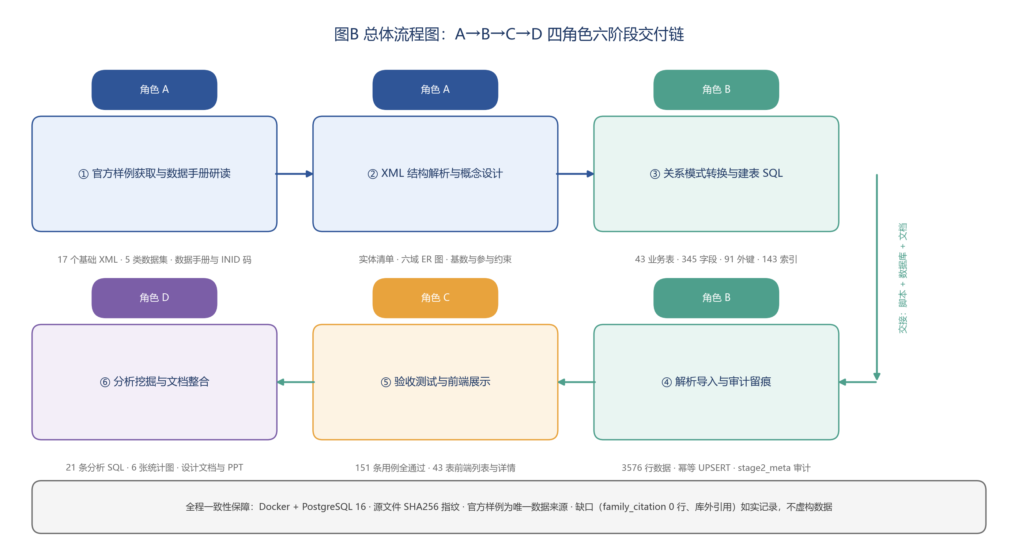
总体技术路线：五阶段、四角色、同一套证据
5
每阶段留下可复跑的脚本与结果文件
图 4 总体流程图：四角色六阶段交付链
阶段 1 需求与数据字典 → 阶段 2 结构设计与导入 → 阶段 3 约束补全与测试 → 阶段 4 分析挖掘与文档交付
四个角色（A 需求与字典 / B 逻辑物理设计与导入 / C 前端与测试 / D 分析与文档）通过仓库目录约定交接
图源：fourth stage/04-流程图与框图/gen_diagrams.py（可重跑生成）
5
Notes:
（建议 0:40）总体路线是四角色、多阶段交接：每个阶段都留下脚本和结果文件，下一阶段直接复用，所以第四阶段的报告和 PPT 能一键重生成。

Slide 6
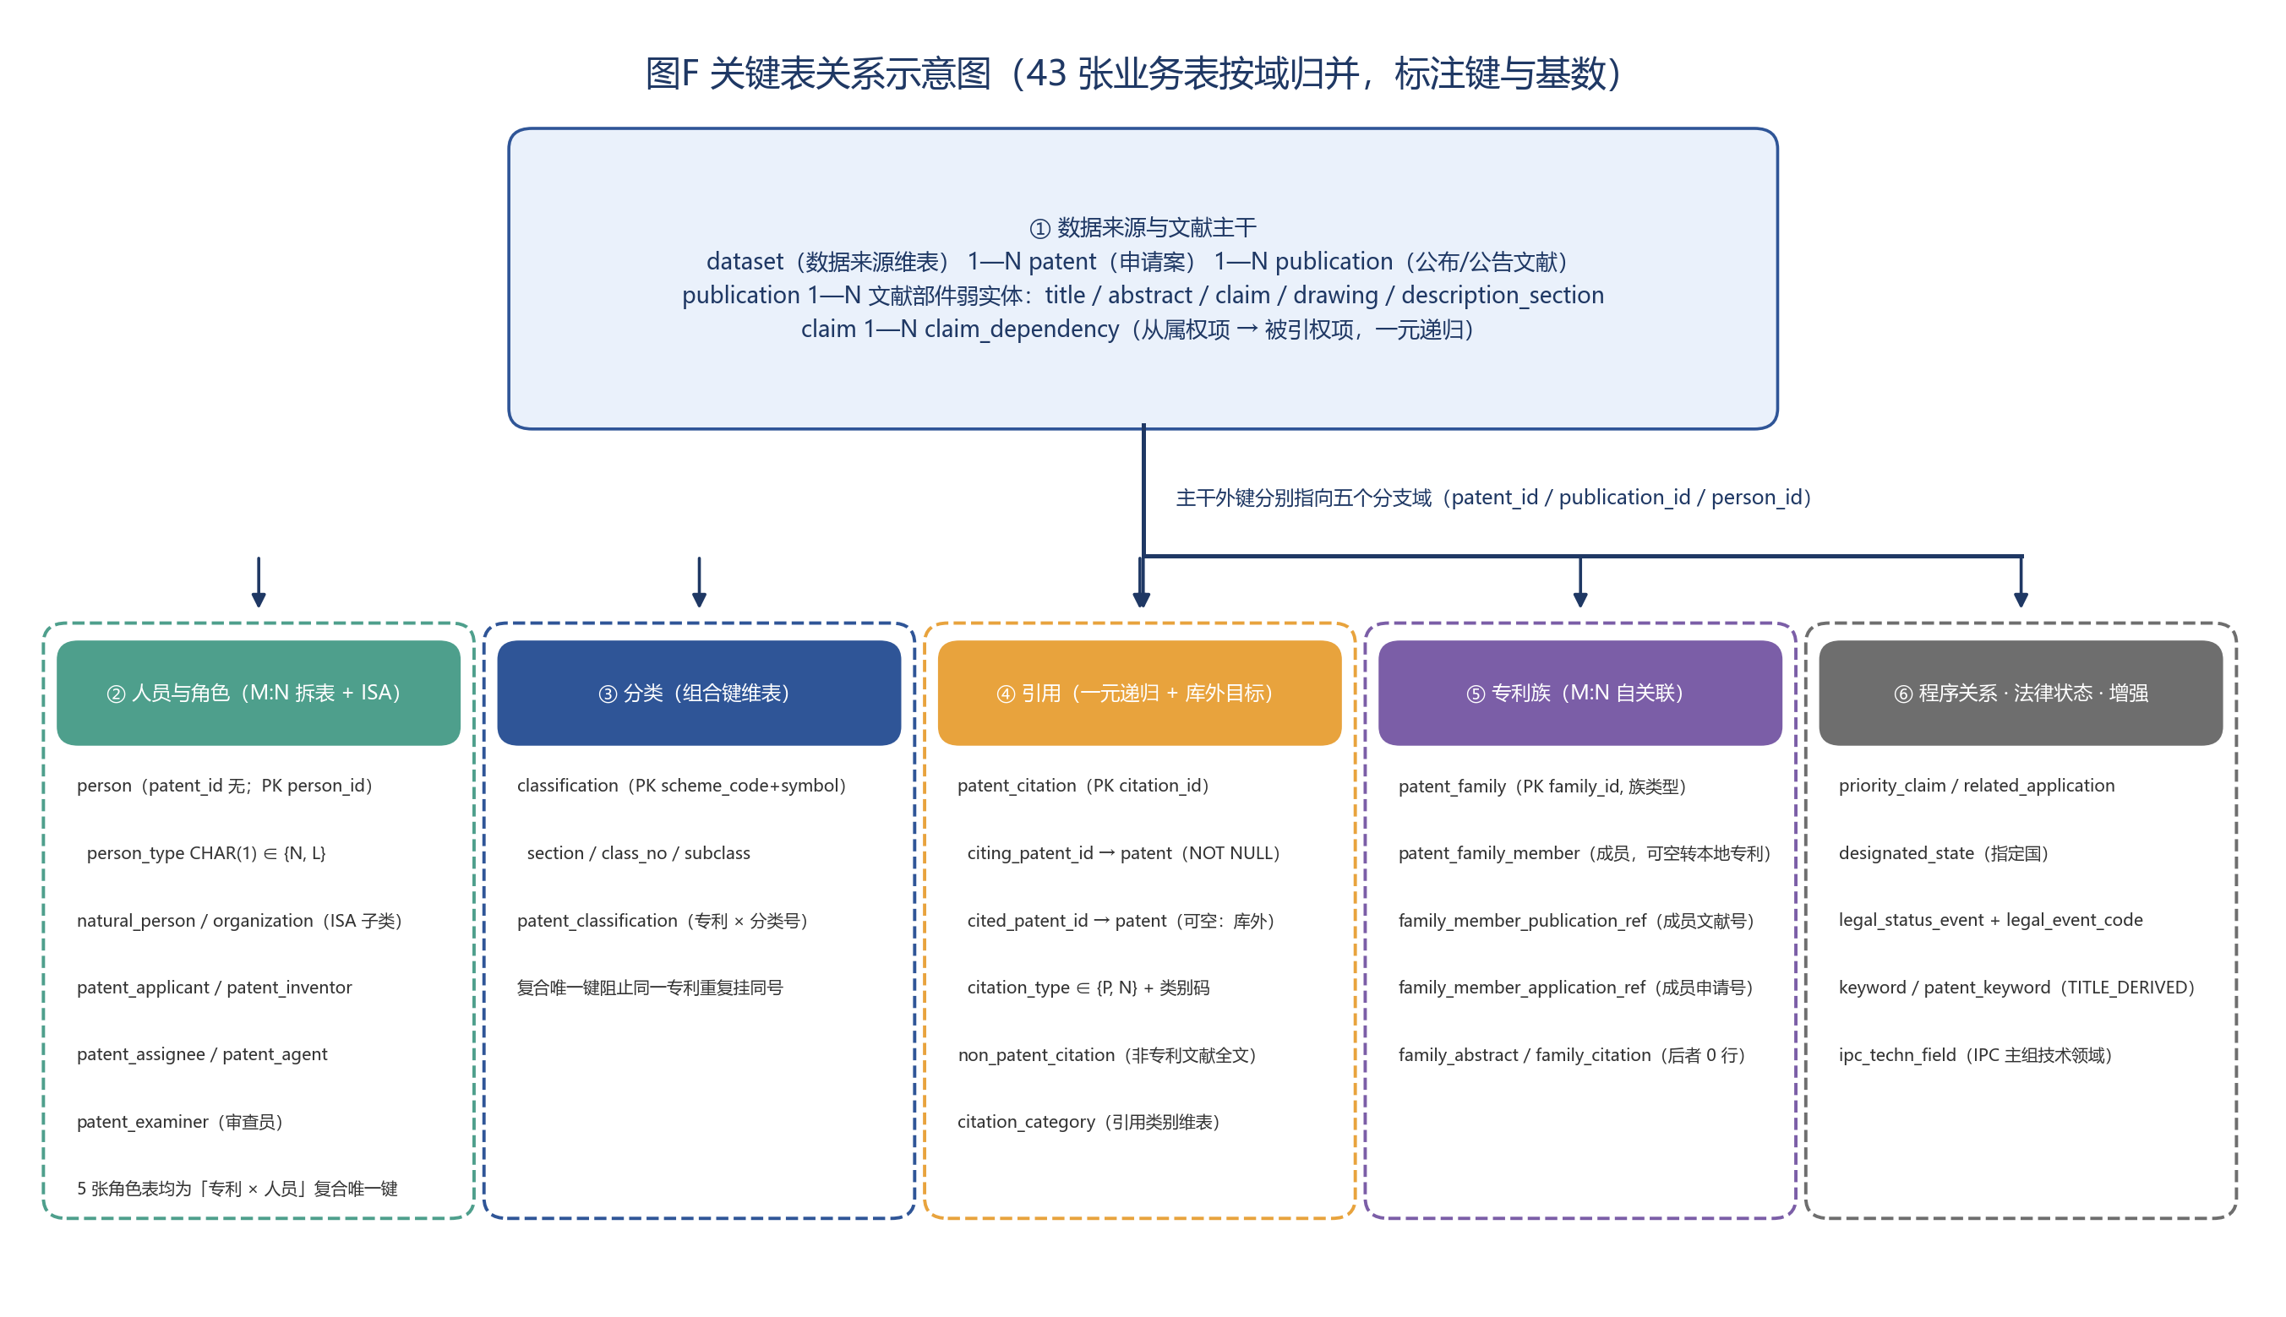
概念设计：六域 E-R 与主外键骨架
6
域内强内聚、域间通过受控外键连接，避免大宽表
六个域
· 申请与文献主域：application → publication
· 主体域：applicant / inventor / agent 及其关联表
· 内容域：title / abstract / claim / description_section
· 分类域：ipc / cpc / locarno（多对多桥表）
· 引用域：patent_citation / family_citation
· 元数据域：数据集、批次、导入日志、字段级错误
设计取舍
· 弱实体拆表而非 JSON 列，保证可查询
· 文献是申请的表现形式，因此引用挂在文献粒度
图 3 核心表关系示意图（申请 → 文献 → 标题/摘要/权项/分类/引用）
图源：fourth stage/04-流程图与框图/gen_diagrams.py；表结构见 01-设计文档/表结构清单.csv
6
Notes:
（建议 1:00）概念设计分六个域：申请与文献、主体、内容、分类、引用、元数据。原则是域内强内聚、域间用受控外键连接；弱实体一律拆表，不用 JSON 列，保证能被 SQL 查询。

Slide 7
逻辑设计：从 E-R 到 43 张关系表
7
以“主键 + 受控外键 + 复合唯一键”表达每一个多元/多值语义
43
345
91
143
张业务表（含 6 张桥表与统计辅助表）
个字段（字段级注释齐全）
个外键（含级联删除/置空策略）
个索引（其中辅助索引 78 个）
范式审查：逐条给出“函数依赖 → 判定 → 处理”三段式结论
· 1NF：消灭“分类号列表”“申请人列表”这类多值字段，全部拆成独立行
· 2NF：桥表与弱实体表使用复合主键/复合唯一键，非键属性完全依赖于整个键
· 3NF：把不属于该表的下拉字段（如国别名称、分类标题）留在一张字典/明细表内，不在多处冗余
· BCNF：存在多候选键的表（如按语言/序号定位的弱实体）把候选键显式声明为 UNIQUE
· 反范式化：仅对高频检索的“申请号/公开号/日期”建辅助索引，不冗余存储派生列
约束统计：主键 43 / 唯一约束 22（复合 18）/ 检查约束 12 / 非空字段 154
复核：scratch 空库重放 DDL 后由系统目录统计（避免手工计数偏差）
7
Notes:
（建议 1:00）逻辑设计的结果是 43 张表、345 个字段、91 个外键、143 个索引。范式审查我们做了 1NF 到 BCNF 的逐条判定；示例：同一篇文献的多语言权项用 (publication_id, language, seq) 复合唯一键，既消除多值属性又能防重。

Slide 8
物理设计与数据导入：幂等、可审计、可回滚
8
脚本负责写入，数据库负责保证不写坏
物理设计
· 命名规范：表/字段小写下划线；外键列统一 <被引表>_id；布尔列 is_*
· 类型选择：日期用 DATE（不可解析时 NULL，同时保留原文列）；权项/说明书用 TEXT，避免任意截断
· 大对象与文本分离：drawing 只存元数据与路径，不把二进制图片塞进库
· 模式与元数据：业务表进 patentdb，导入审计表统一前缀与版本字段
导入流程
· 校验 → 解析 → 幂等键去重 → 单事务写入 → 记录批次与字段错误 → 提交或整批回滚
· 同一 XML 重复导入不产生重复行；行数、键约束、非空约束在提交前统一校验
# 导入一次 = 一个事务
BEGIN;
-- (1) 记录批次 + 源文件 SHA256
-- (2) 幂等键去重后逐表写入
-- (3) 行数/约束自检
COMMIT; -- 任一步失败则 ROLLBACK
脚本：second stage/02-数据导入/、third stage/05-数据导入/；批次与错误可在审计表核对
8
Notes:
（建议 0:50）物理设计与导入的关键词是幂等、可审计、可回滚：命名统一、日期与原文双列并存、一次导入就是一个事务，批次与字段级错误都落到审计表，失败整批回滚。

Slide 9
约束落地：把“业务规则”写成数据库能拒绝的语句
9
每条约束都配一个应当被拒绝的反例
约束类型 | 数量 | 典型对象与作用
主键 PRIMARY KEY | 43 | 每张业务表一个代理主键，禁止 NULL 与重复
外键 FOREIGN KEY | 91 | 桥表与弱实体指向属主；删除策略显式声明
唯一约束 UNIQUE | 22（复合 18） | 如 (publication_id, language, seq) 保证同语言不重号
检查约束 CHECK | 12 | 枚举取值、日期先后、序号为正等
非空 NOT NULL | 154 | 所有核心业务标识列不允许缺失
索引 INDEX | 143（辅助 78） | 覆盖按申请号/公开号/日期的常用检索路径
反例验证（测试脚本直接尝试破坏约束）
· 插入重复复合键 → 被 UNIQUE 拒绝
· 删除仍被引用的属主 → 按策略级联或拒绝
· 写入非法枚举值 → 被 CHECK 拒绝
· 必填列写 NULL → 被 NOT NULL 拒绝
· 失败动作必须整批回滚，库里不留半成品数据
统计口径：scratch 空库重放 DDL 后的系统目录查询结果
9
Notes:
（建议 0:50）约束不只是写进文档，而是写成数据库能拒绝的语句：主键 43、外键 91、唯一 22（复合 18）、检查 12、非空 154。每条约束都用反例验证过，违规写入会被数据库直接拒绝。

Slide 10
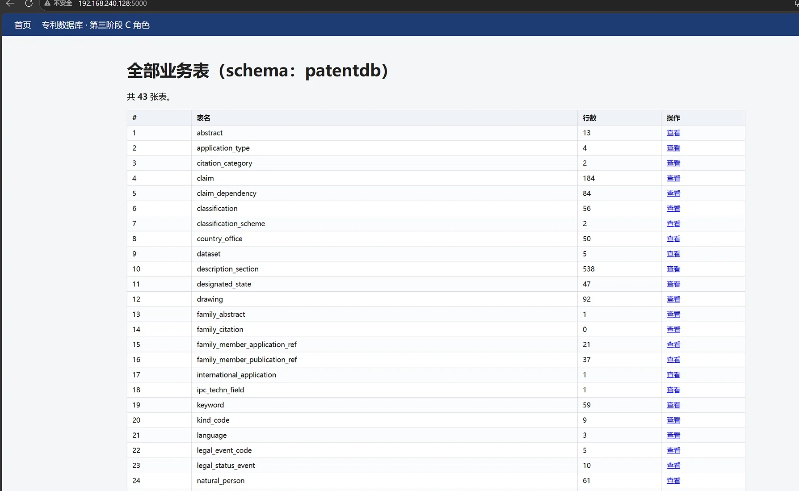
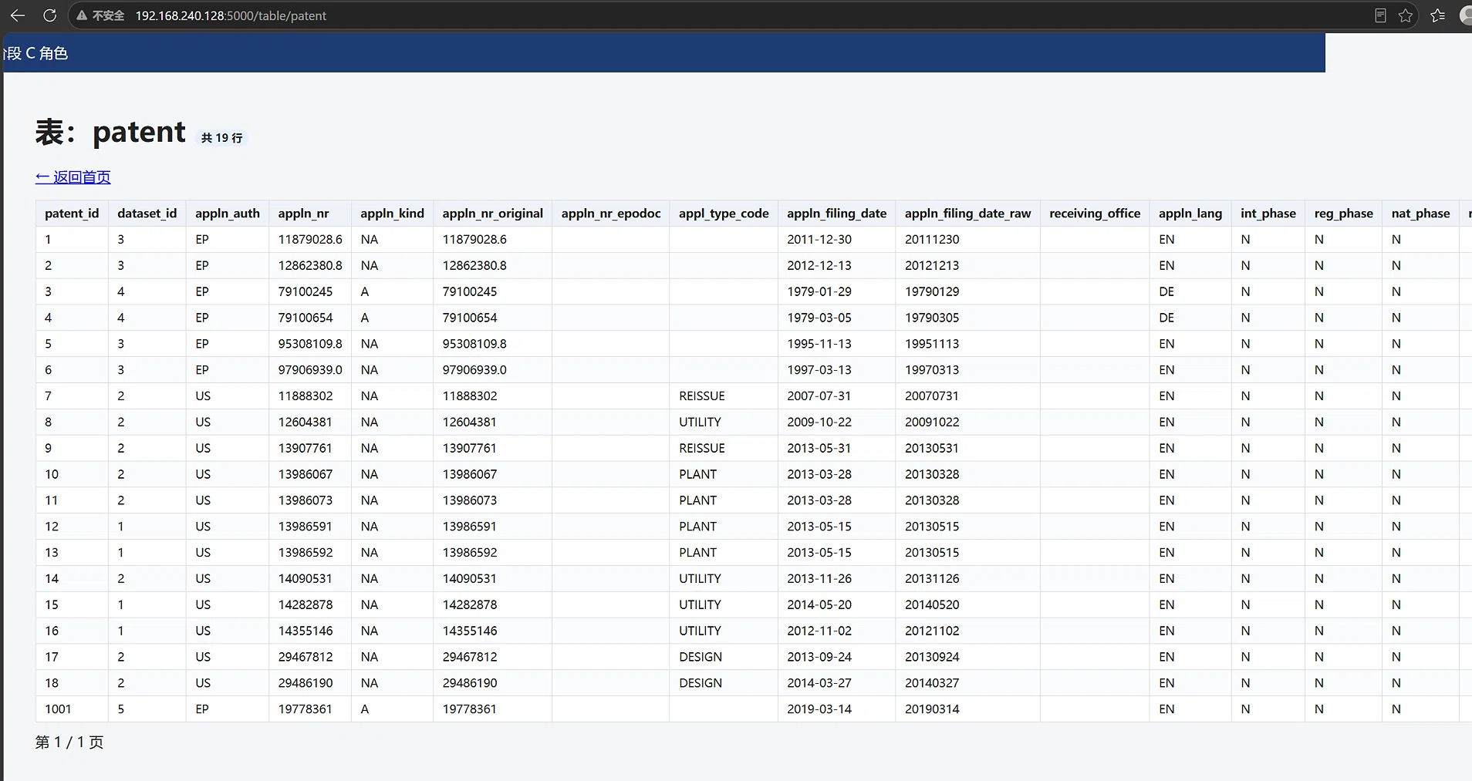
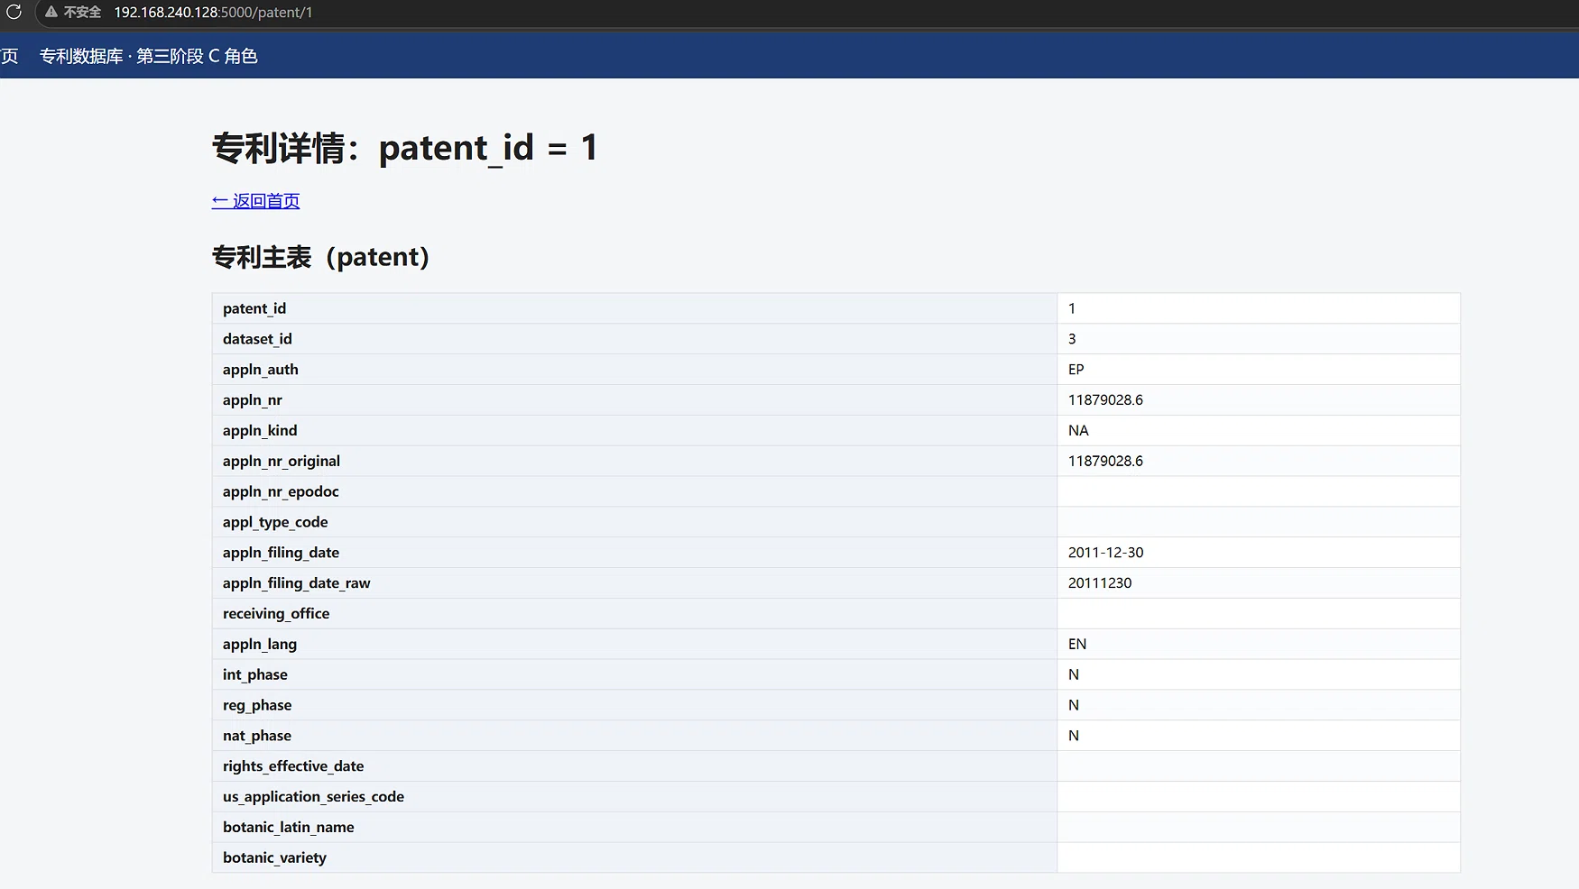
前端展示：43 张表的只读浏览
10
Flask 实现；数据库异常时返回 HTTP 503 并给出原因，而不是显示成空表
图 9 通用表浏览（patent 表 19 行）
图 10 专利详情（只显示活动文献）
图 8 首页：43 张业务表与行数
详情页以 active_publication 视图取数：同一申请的多篇文献只展示当前有效的一篇，标题 / 摘要 / 权项按语言分组呈现。
截图：third stage/07-前端与测试/；页面实现见同目录 app.py 与模板
10
Notes:
（建议 0:40）前端是 Flask 只读浏览：首页列出 43 张表和行数，可以逐表翻页，也可以看单件专利的详情；数据库异常时返回 503 并显示原因，绝不把错误显示成空表。

Slide 11
测试与验收：151 条用例全部通过，且能证明“不假通过”
11
全部测试在一次性容器里从空库开始执行，结束后逐表比对
151
0
46
43 + 3
条测试用例（5 类脚本，全部通过）
条失败 / 跳过（FAIL、SKIP 均视为未通过）
张表在 dump 恢复后逐表比对一致
张业务表 + 审计表纳入冒烟检查
测试脚本 | 用例 | 通过 | 覆盖内容 | 证据文件
acceptance_failure_test.py | 6 | 6 | 故障注入：缺 schema、空 schema、被引外键被绕过等，必须以非 0 退出码失败 | acceptance_failure_result.json
smoke_test.py | 48 | 48 | 冒烟：43 张业务表逐表 SELECT，核对行数与样例行数 | smoke_result.json
fk_violation_test.py | 14 | 14 | 外键违规：14 类违反外键的写入必须被数据库拒绝（SQLSTATE 23503） | fk_result.json
complex_boundary_test.py | 12 | 12 | 复杂与边界：多表连接、专利族成员、空值、超长文本、特殊字符 | complex_boundary_result.json
frontend_test.py | 71 | 71 | 前端：首页 43 表、逐表页面、专利详情与错误路径（HTTP 503） | frontend_result.json
验收流程：全新容器 → 建库 → 导入 → 全量测试 → 与源库逐表比对 → pg_dump 备份 → 恢复库再次比对，两次一致才判定通过；
交付 dump：third stage/08-数据库交付/patentdb-phase3.dump，SHA256 285dbaa2b0df884e…（0.4 MB）
结果文件：third stage/06-运行管理/结果/*_result.json（用例数与通过数由 JSON 实时统计）
11
Notes:
（建议 1:00）测试一共 151 条用例、5 类脚本，全部通过且没有 FAIL / SKIP。更重要的是验收方式：在一次性容器里从空库跑完全流程，再 dump 恢复后逐表比对，两次一致才算通过。

Slide 12
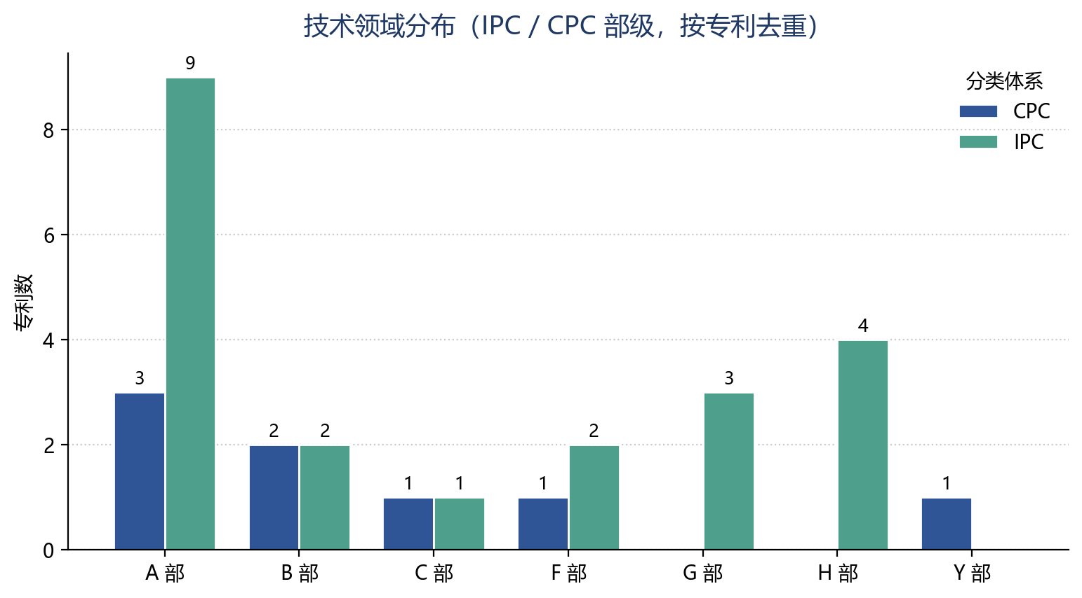
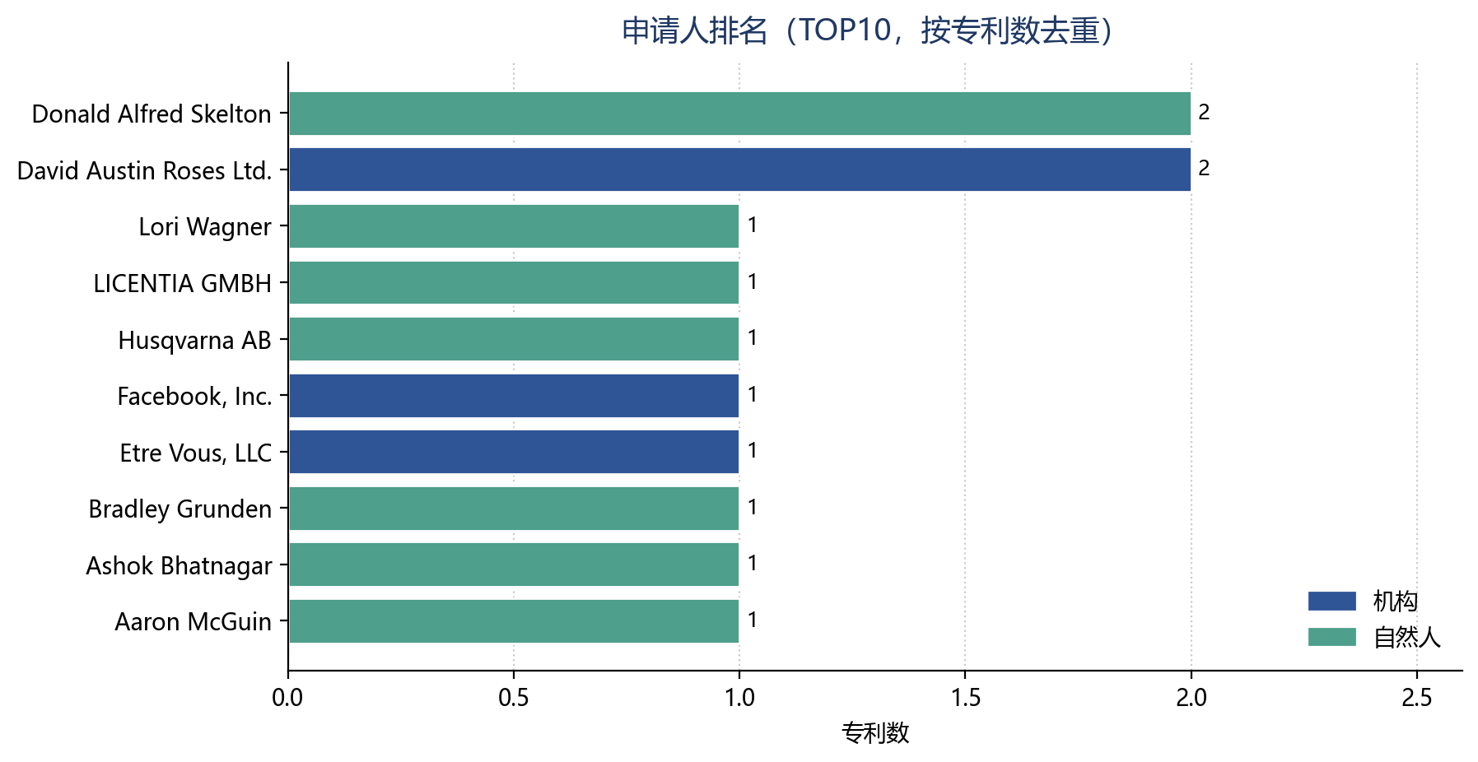
分析挖掘（一）：技术领域分布与申请人排名
12
5 个主题 21 条 SQL，全部脚本执行并导出 CSV / JSON，结论只限本批样例
图 11 技术领域分布（IPC / CPC 部级，按专利去重）
图 12 申请人排名（前 10 名，按专利数去重）
分类覆盖 84.2%（16 / 19 件申请带分类号）：IPC 以 A 部（人类生活必需）9 件最多，其次 H 部 4 件、G 部 3 件；大类 A01 6 件、H04 3 件、G06 2 件。
申请主体 16 个（机构 6 家、自然人 10 名），与 16 件专利建立 18 条申请关系，平均每件 1.1 个申请人 → 样例基本是单申请人结构。
排名前两位各 2 件（David Austin Roses Ltd.、Donald Alfred Skelton），其余均 1 件；角色分布：发明人 32 条 / 18 件，申请人 18 / 16，代理人 12 条、审查员 10 条、权利人 9 条。
数据质量提醒：源样例中部分机构名称（如 Husqvarna AB、SIEMENS AG）被标为自然人类型，本组按“不修改来源事实”原样入库，person_type 只能作参考，机构 / 自然人划分不能直接用于统计结论。
数据来源：fourth stage/03-分析挖掘/结果（analysis_results.json 与对应 CSV）
12
Notes:
（建议 0:50）分析一：分类覆盖率 84.2%，IPC 以 A 部最多；申请主体 16 个、18 条申请关系，基本是单申请人结构。这里有一个必须主动说明的数据质量问题——样例里部分机构被标成了自然人。

Slide 13
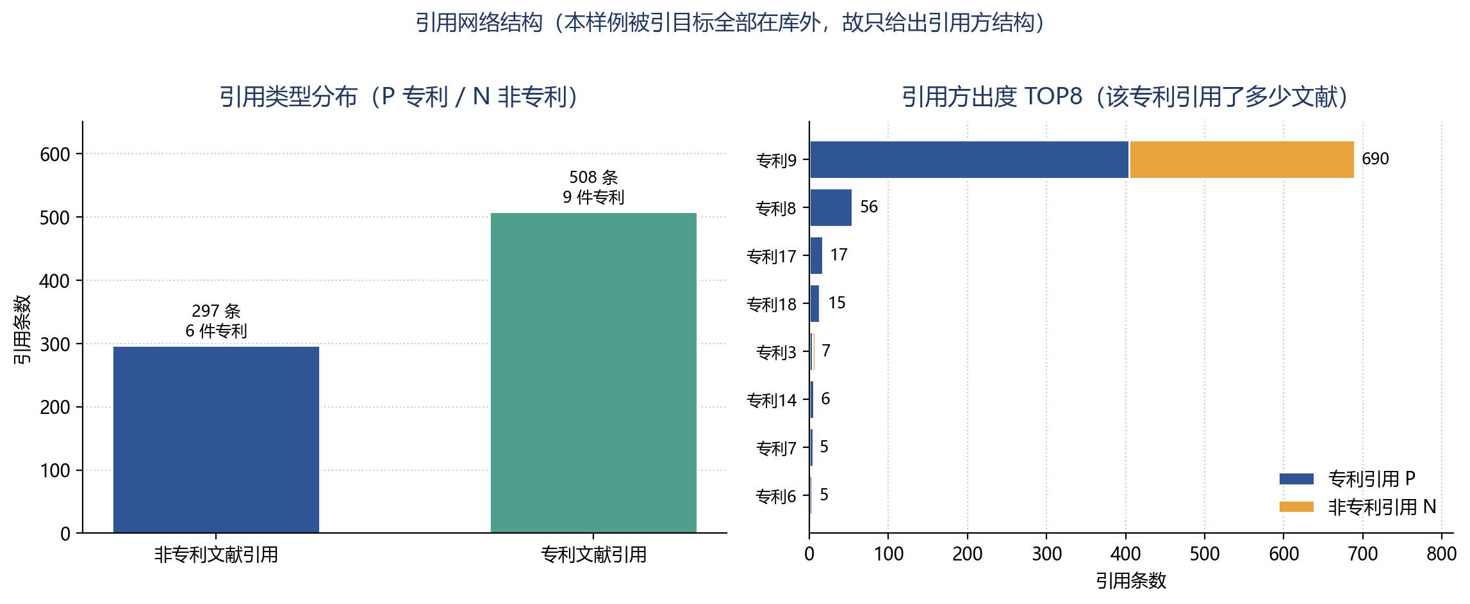
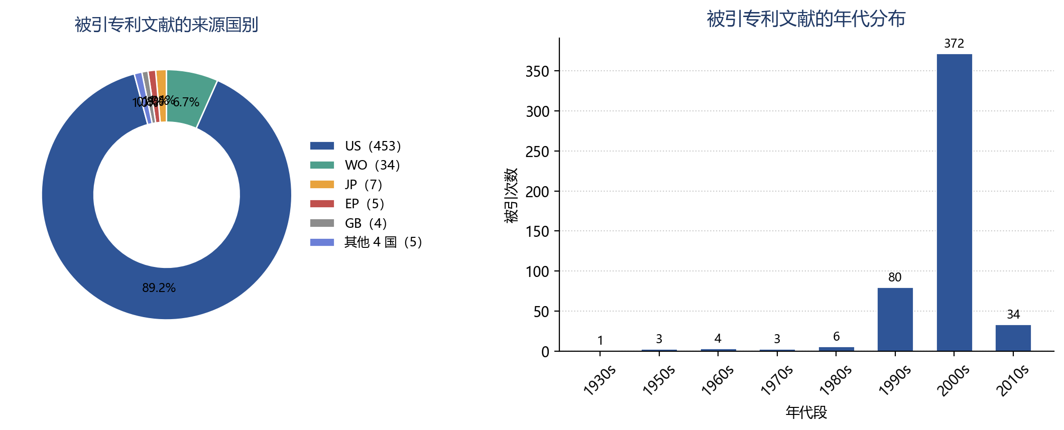
分析挖掘（二）：引用网络结构
13
引用是“本文献 → 被引文献”的自引用结构，被引目标可以落在库外
图 13 引用类型分布与引用方出度 TOP8
图 14 被引专利文献的来源国别与年代分布
库内共 805 条引用：专利文献引用（P）508 条，来自 9 件引用方；非专利文献引用（N）297 条，来自 6 件引用方，另有 297 条非专利明细写入 non_patent_citation 表。
出度极不均衡：US20140338089A1 一件引用 690 条（专利 404 条，占全部专利引用的 79.5%），第二名 56 条，第三名 17 条，其余都在 20 条以内。
被引文献国别：US 453 次、WO 34 次、JP 7 次、EP 5 次、GB 4 次；年代集中在 2000—2009（372 次）与 1990—1999（80 次）。
关键限制：508 条专利引用的被引目标全部在库外（库内已解析 0 条）→ 本报告只能回答“谁引用了多少文献”，不能回答“谁被引用最多”。
数据来源：fourth stage/03-分析挖掘/结果（analysis_results.json 与对应 CSV）
13
Notes:
（建议 0:50）分析二：库内 805 条引用，出度极不均衡，一件专利就引用了 690 条。但要强调限制：508 条专利引用的被引目标全部在库外，所以我们只能说“谁引用了多少”，不能说“谁被引用最多”。

Slide 14
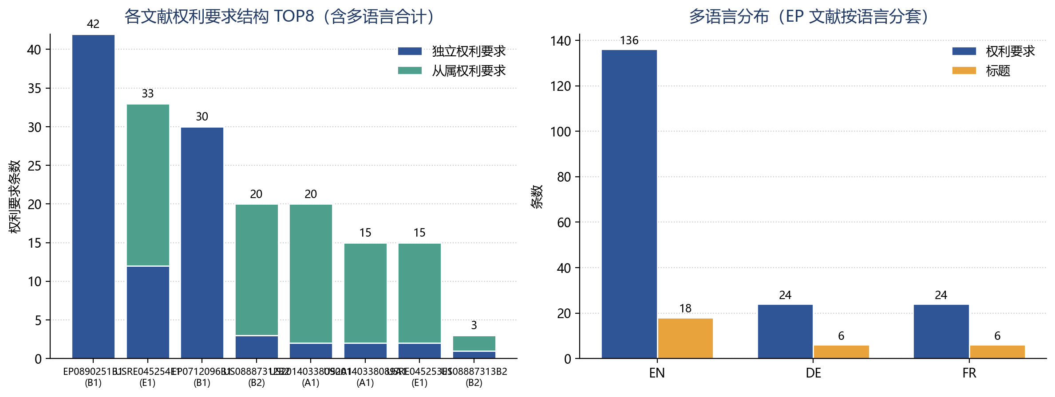
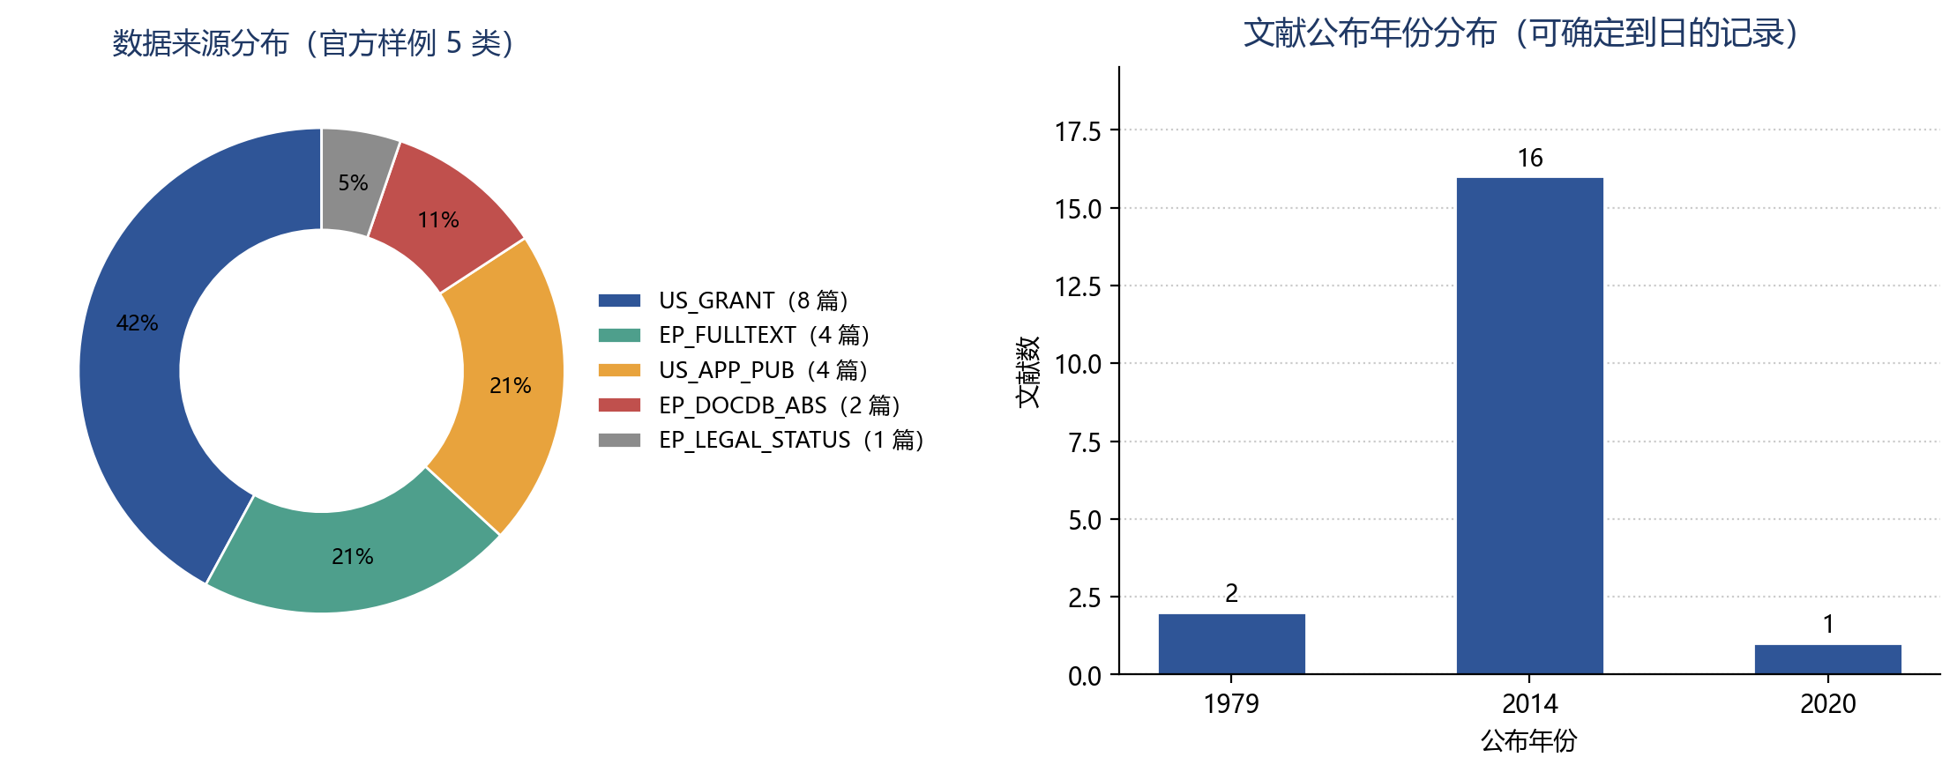
分析挖掘（三）：权利要求结构、多语言与数据来源
14
同一篇文献的标题 / 权项按语言分套存放，统计必须按语言分别计数
图 15 各文献权利要求结构与多语言分布
图 16 数据来源分布与文献公布年份分布
184 条权利要求：独立权项 I 100 条（14 篇）、从属权项 D 84 条（6 篇）；84 条依赖记录与从属权项一一对应。结构最大的文献 EP0890251B1：独立权项 42 项、说明书 39 节、附图 9 幅。
多语言：EN 136 条、DE 24 条、FR 24 条权项，标题分别为 18 / 6 / 6 条；按语言分别计数可避免同一篇文献被重复计算三次。
数据来源：US_APP_PUB 4 篇、US_GRANT 8 篇、EP_FULLTEXT 4 篇、EP_DOCDB_ABS 2 篇、EP_LEGAL_STATUS 1 篇；公布年份集中在 2014（16 篇）、1979（2 篇）与 2020（1 篇）。
族与程序：3 个专利族，库内每族仅 1 名成员（只有族头）；法律状态 10 条事件、5 类事件码；关键词 59 条是基于标题的派生数据（source = TITLE_DERIVED），不能当作官方标引结果。
数据来源：fourth stage/03-分析挖掘/结果（analysis_results.json 与对应 CSV）
14
Notes:
（建议 0:50）分析三：184 条权项，独立 100 条、从属 84 条；同一篇文献的标题和权项按 EN / DE / FR 分套存放，统计必须按语言分别计数。数据来源以美国授权公告为主，公布年份集中在 2014 年。

Slide 15
局限性：哪些结论只能说，哪些不能说
15
按数据、设计、实现、分析四类如实说明
数据范围有限
· 只用 5 类官方样例、19 件申请、3,576 行；公布年份集中在 1979 / 2014 / 2020，时间维度几乎没有代表性。
引用不可闭环
· 508 条专利引用的被引目标全部在库外（库内解析 0 条），无法计算被引次数、中心性与技术演化路径。
专利族不完整
· 样例只给族头与少量成员，库内每族仅 1 名成员；family_citation 因缺少可靠双端族号保持 0 行并已在报告中声明。
人员语义受限
· person_type 由源记录类型直接映射，样例中存在机构被标为自然人的情况；本组不做推断式修正，字段口径受限。
关键词是派生数据
· keyword / patent_keyword 基于标题生成（59 条，标 TITLE_DERIVED），可演示增强表，但不能当官方标引结果。
性能未压测
· 数据量只有几千行，索引与查询计划只能证明结构合理；未做分区、并行导入或物化视图优化。
功能边界清晰
· 前端只读、无权限与用户体系、无写入接口；数据库为单机容器，未涉及复制、备份策略与灾备。
导入器覆盖面
· 解析器按 5 类样例家族实现；换局别或新版数据手册需补解析规则并重做字段映射。
对应报告第 4.7 节；更细的问题与处理过程见 fourth stage/90-问题记录-D.md
15
Notes:
（建议 0:50）局限性分四类如实说明：数据范围、引用不可闭环、专利族不完整、人员语义受限；还有关键词是派生数据、性能没压测、前端只读、导入器覆盖面有限。这些不是隐瞒缺陷，而是明确的口径边界。

Slide 16
小组收获与后续建议
16
工程结论 + 给下一届的建议，均可由仓库证据复核
我们的工程收获
· 先设计后建表：先定六域 E-R 与函数依赖，再写 DDL，返工明显减少。
· 约束即文档：把业务规则写成 PRIMARY KEY / FOREIGN KEY / UNIQUE / CHECK，比写在说明里更能防错。
· 可复现要靠工程手段：SHA256 + 幂等键 + 单事务 + 一键验收，才能证明“同一个库”。
· 证据驱动写作：报告与 PPT 的每个数字都由脚本从结果文件注入，避免手工抄错。
给后续使用的建议
· 闭合引用网络：拿到全量或更多样例后，先解析被引目标，把库外引用变成可分析的引用网络。
· 增量与调度：按批次号与变更检测做增量导入，替代一次性全量导入。
· 前端补检索：增加按申请人 / 分类号 / 年份筛选与分页，补齐权限与用户体系。
· 性能基线：用 EXPLAIN 与 pgbench 记录基线，再做分区与物化视图实验。
AI 使用声明：AI 仅用于脚本与文字草稿，全部结论与数字均由仓库内脚本和结果文件复核（first stage / second stage / third stage / fourth stage 各自的 92-AI使用记录*.md）。
问题记录同样归档：本阶段 8 条问题见 fourth stage/90-问题记录-D.md，均给出处理方式与验证证据。
完整交付清单：01-设计文档 / 02-汇报PPT / 03-分析挖掘 / 04-流程图与框图 / 05-打包
16
Notes:
（建议 0:40）我们的收获是“先设计后建表”“约束即文档”“可复现要靠工程手段”“证据驱动写作”；建议后续先闭合引用网络、做增量导入、给前端补检索与权限、建立性能基线。

Slide 17
谢谢，欢迎提问
题目 5 · 专利数据关系数据库：结构、约束、验收与分析结论均可现场复核
现场复现（空容器开始，约一碗饭的等待时间）：
python3 -m venv .venv → .venv/bin/python 'third stage/06-运行管理/verify_fresh.py'
.venv/bin/python 'fourth stage/03-分析挖掘/run_analysis.py' # 5 个主题 21 条 SQL + 6 张图
一键入口：./run.sh（建库 → 导入 → 测试 → 前端 → 分析）
Notes:
（建议 0:20）最后是复现入口：三条命令就能从空容器重建数据库、跑完 151 条测试并生成分析结果。谢谢，欢迎提问。

